Slide 1
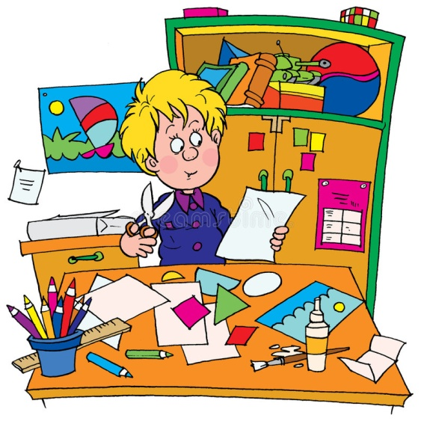
Организация пространства кабинета педагога-психолога ДОУ
Серова М.С., педагог-психолог
МАДОУ детский сад №16 «Былина»

Slide 2
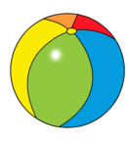
Методические материалы для занятий
Театральный уголок
Музыкальные инструменты
Материалы для развития двигательной активности
Игрушки для развития мелкой моторики
Игры с конструктором
Игры с песком
Дидактические игры
Творческие наборы

Slide 3
№ | Название рабочей зоны | Оснащение
1 | Зона первичного приема и беседы | Рабочий стол, картотека с данными о детях, родителях, воспитателях
2 | Зона консультативной работы | Удобные кресла
3 | Рабочая (личная) зона психолога | Материалы для работы, обработки данных, хранения материалов обследования, рабочая документация, методическая литература, пособия
4 | Зона диагностической работы | Оснащение для проведения обследований (в индивидуальной или групповой форме)
5 | Зона коррекционно-развивающей работы | Индивидуальные столы-парты, доска, фланелеграфы, мольберт и пр.
6 | Зона игровой терапии | Ковер (или ковровое покрытие), разнообразный игровой материал
7 | Зона релаксации и снятия Эмоционального напряжения | Создание расслабляющей, успокаивающей обстановки для детей и взрослых
8 | Зона ожидания приема | Информационные стенды, журналы, материалы, позволяющие с пользой провести время ожидания.

Slide 4
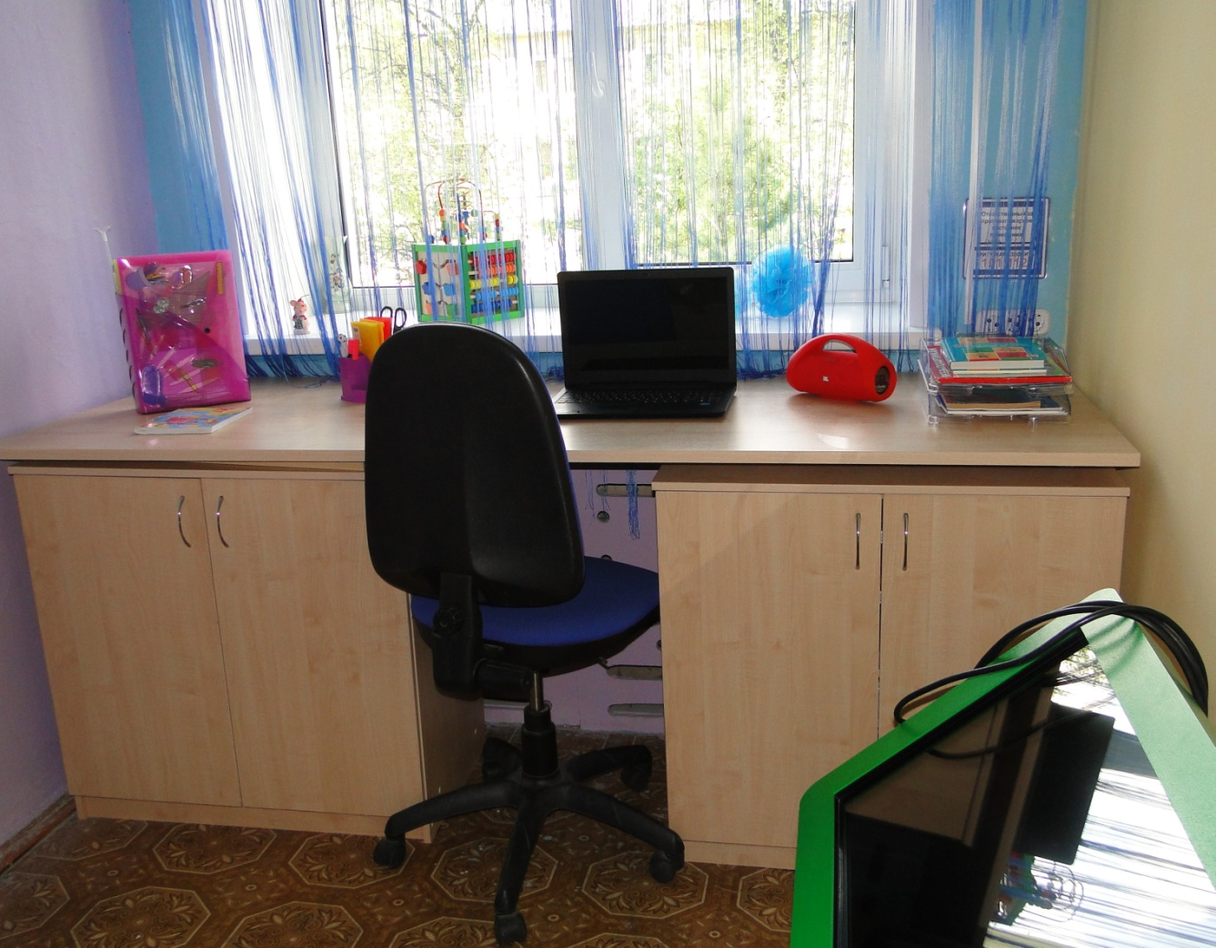
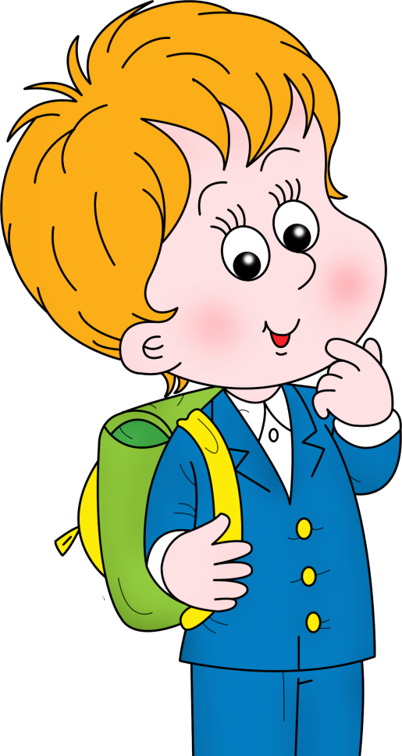
Зона первичного приема и беседы, зона консультативной работы, рабочая (личная) зона педагога-психолога

Slide 5
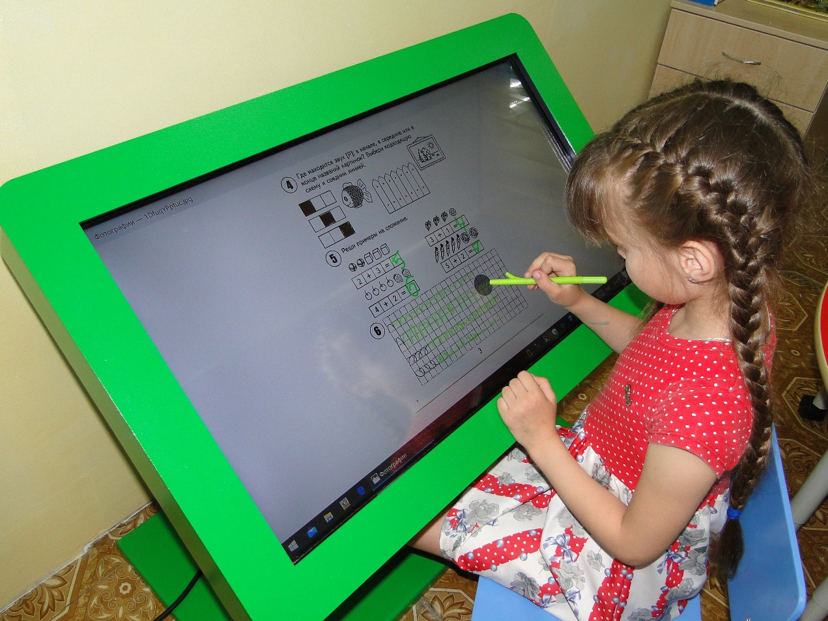
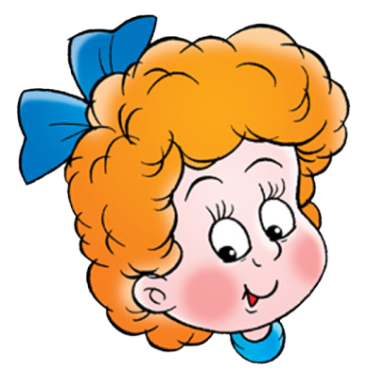
Зона диагностической работы

Slide 6
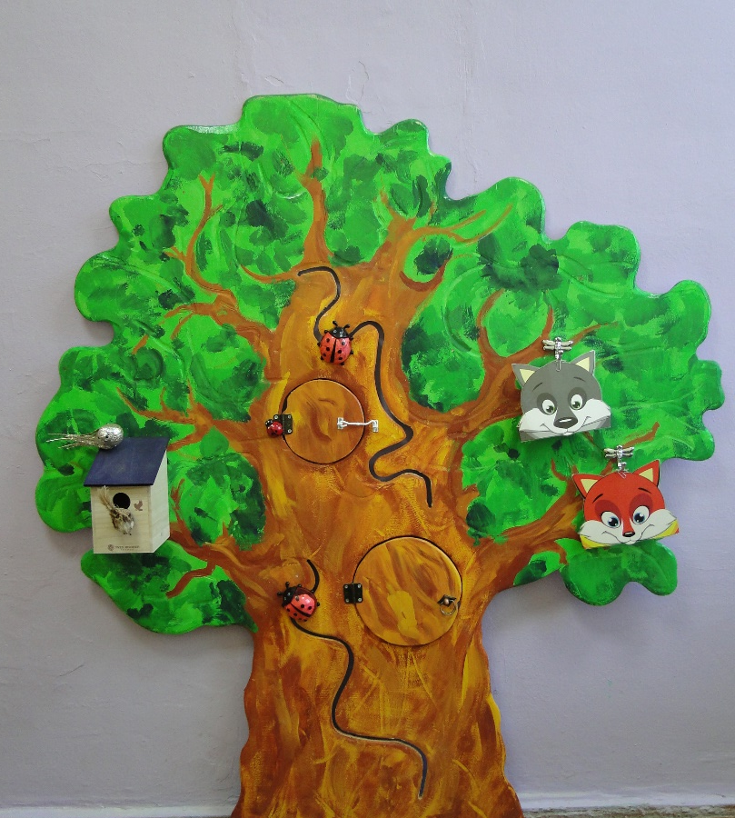
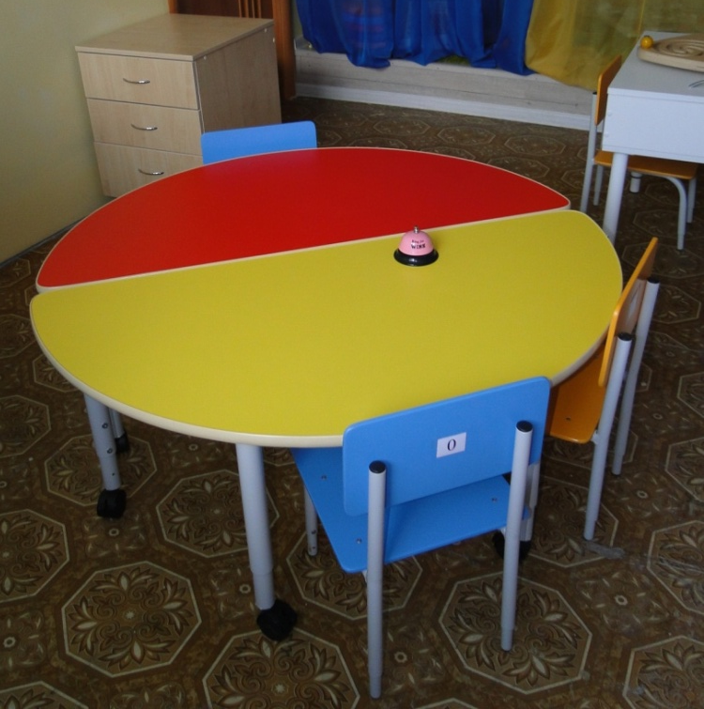
зона коррекционно-развивающей работы

Slide 7
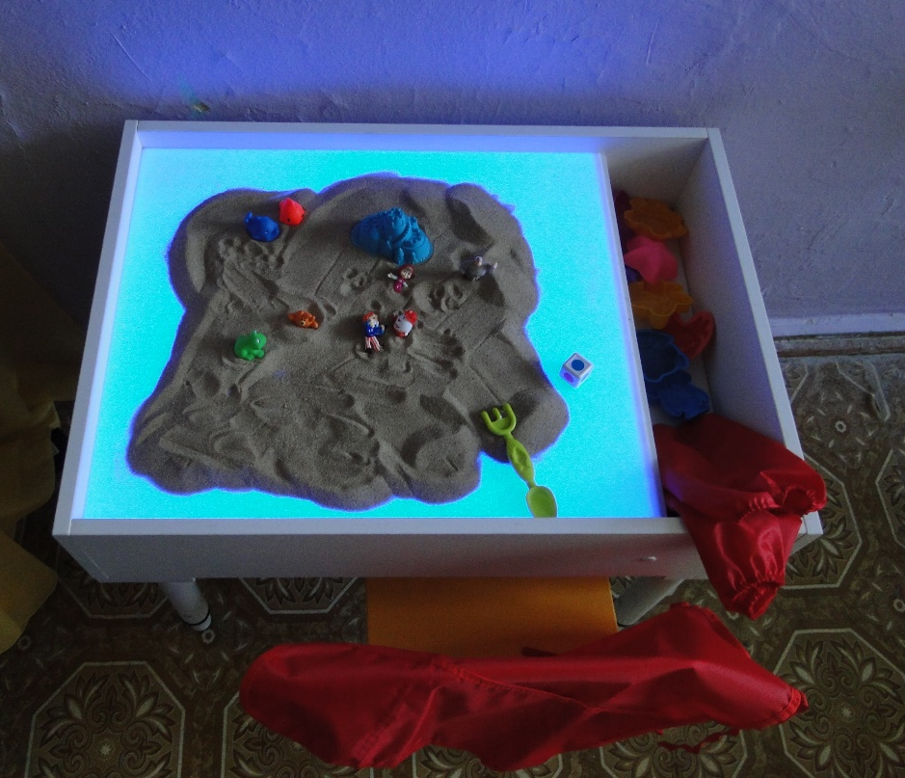
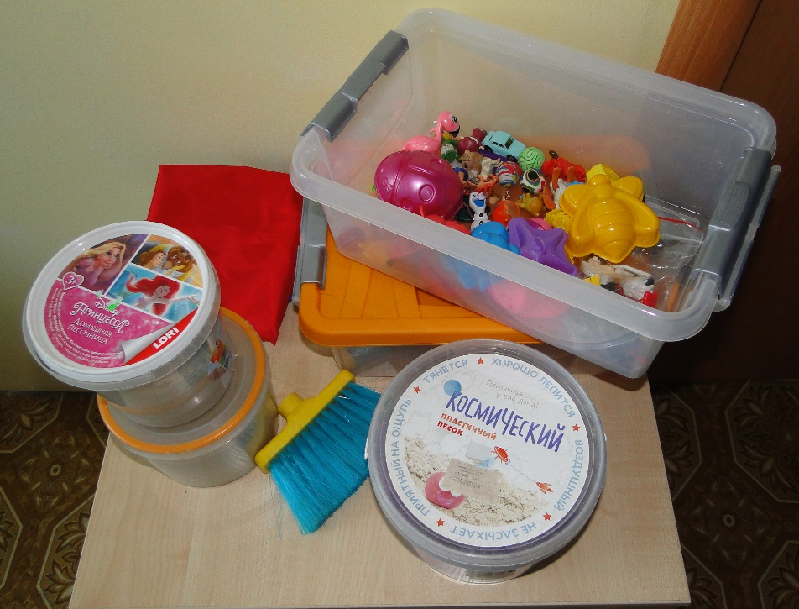
зона коррекционно-развивающей работы

Slide 8
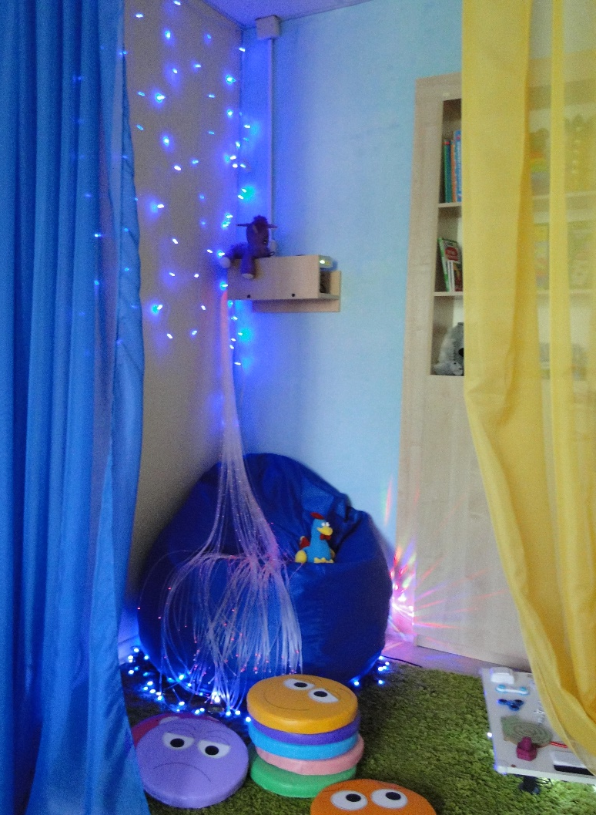
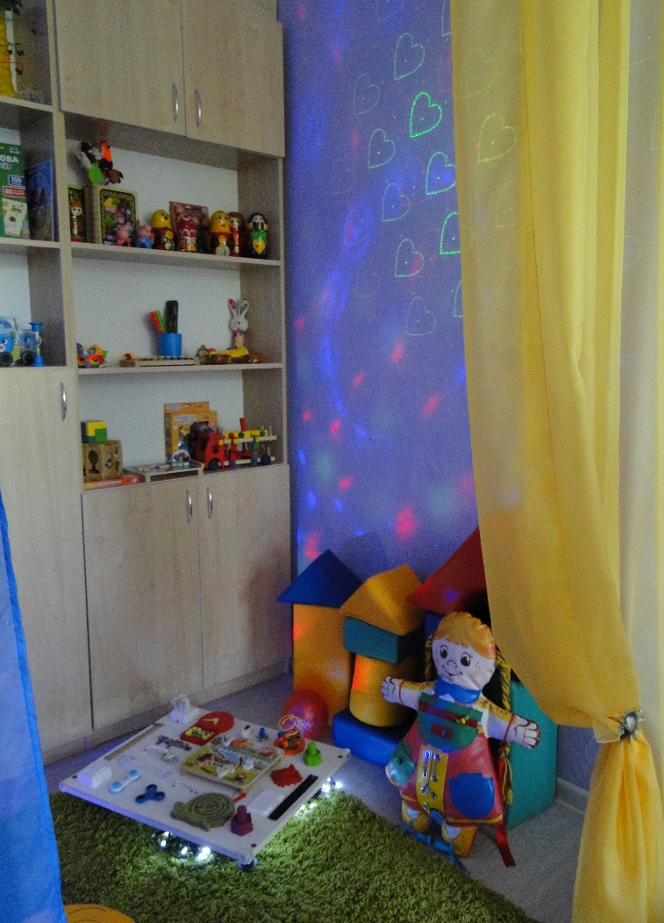
зона релаксации

Slide 9
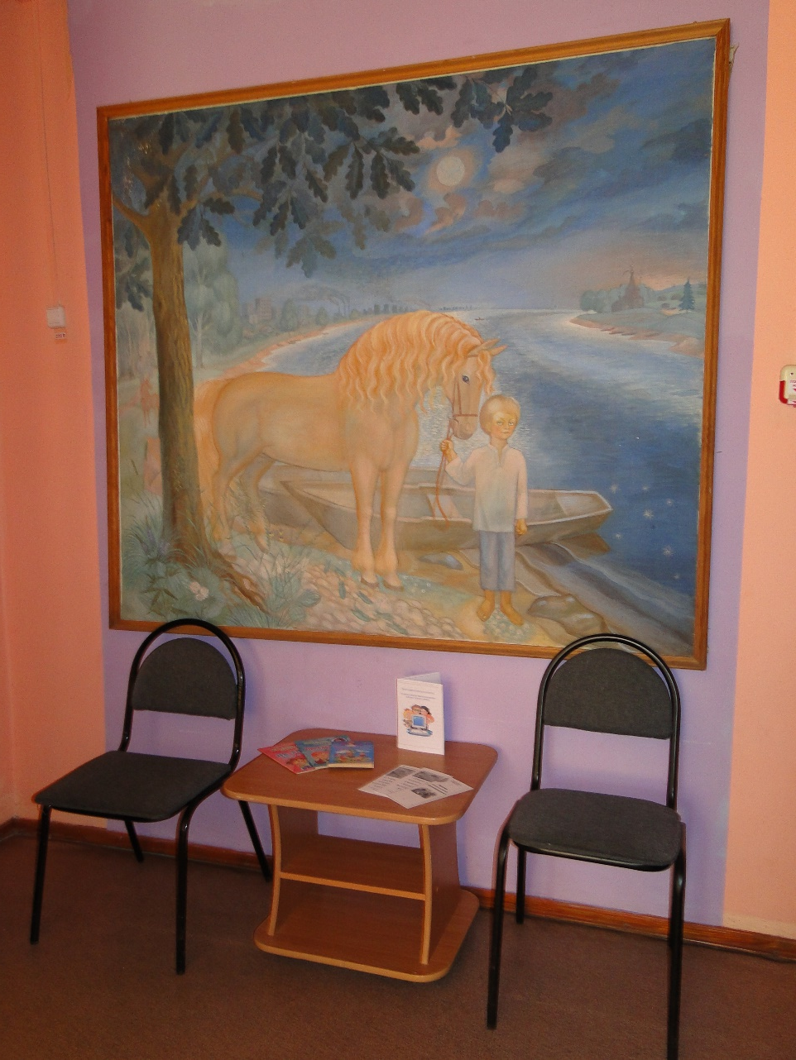
зона ожидания приема

Slide 10
Минимальное оснащение кабинета педагога-психолога
1 | Рабочий стол
2 | Компьютер
3 | Оргтехника
4 | Шкафы для пособий и документации
5 | Магнитофон или музыкальный центр
6 | Детские кресла или диван
7 | Детский стол (парта) и стульчики

Slide 11
Примерный перечень диагностических методик
1 | Методики изучения психологической готовности детей к ДОУ.
2 | Методики диагностики и изучения развития игры.
3 | Методики диагностики и изучения психологической готовности детей к обучению школе.
4 | Методики для разграничения задержек психического развития и умственной отсталости.
5 | Методики изучения и коррекции эмоционально-волевой сферы детей 3-7 лет и взрослых.
6 | Методики изучения личностной сферы детей 3-7 лет и взрослых.
7 | Методики диагностики семейных отношений.
8 | Методики диагностики и коррекции взаимоотношений в группе, педагогического коллектива ДОУ с детьми.
9 | Методики по развитию познавательных процессов детей дошкольного возраста.
10 | Методики по диагностике и развитию состояния крупной и мелкой моторики детей.
11 | Методики исследования речевого развития.

Slide 12
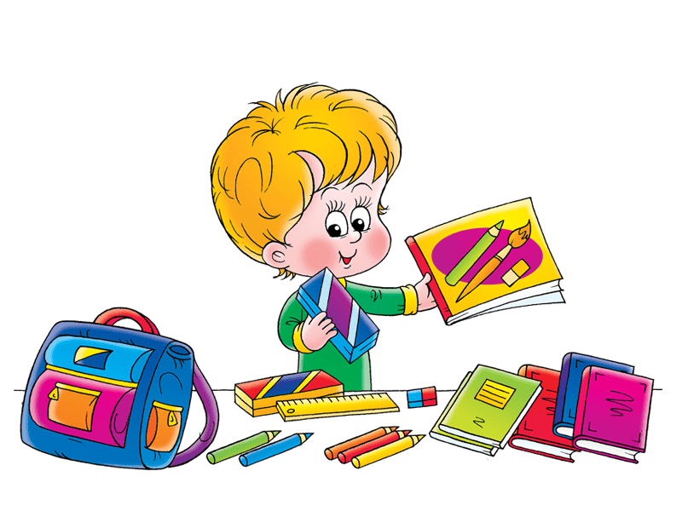
Методические средства, обеспечивающие психологическую деятельность
набор практических материалов для профилактики, диагностики и коррекции нарушений развития у детей;
набор игрушек и настольных игр (мячи,куклы, пирамиды, кубики, лото, домино, мозаики, наборы сюжетно-ролевых игр,
маски, музыкальные инструменты и пр.);
набор материалов для детского творчества (пластилин, краски, цветные карандаши, фломастеры, цветная бумага,клей, картон, ножницы, бумага и т.д.);
раздаточный материал для детей, родителей, педагогического коллектива ДОУ.

Slide 13
Младший дошкольный возраст
№ | Наименование | № | Наименование | № | Наименование
1 | «Давай поиграем!» И.А. Пазухина 3-4 | 9 | Интерактивные журналы с заданиями 2-3 | 17 | Пособие «Мозаика»
2 | Пирамидка из 5 колец | 10 | Театр «Три поросёнка» | 18 | Массажные мячики
3 | Тесты для детей 2-3 | 11 | Игрушки (Рыбка, машинка, семья Пепы) | 19 | Пальчиковый театр
4 | Тесты для детей 3-4 | 12 | Пособие «Мои любимые сказки» | 20 | Окружающий мир Жукова
5 | Матрёшки (Репка, Теремок, Курочка Ряба) | 13 | Игротека «Противоположности» | 21 | Мягкая игрушка волк
6 | Игрушка деревянный сортер «Пингвины» | 14 | Пособие «Картинки-половинки» | 22 | Мягкая игрушка петушек
7 | Лабиринт «Гоночная трасса» | 15 | Пособие «Напольная азбука -пазл» | 23 | Ладошка хлопушка
8 | Куб форм большой | 16 | Пособие «Дольки» | 24 | Конструктор машинка

Slide 14
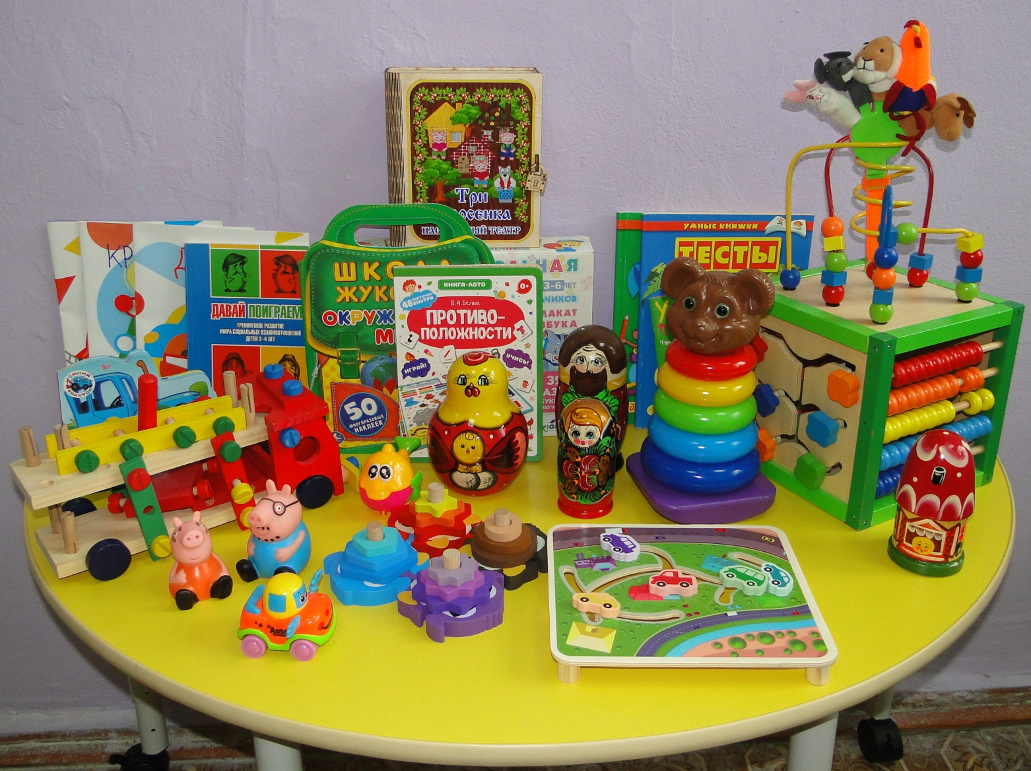

Slide 15
Старший дошкольный возраст
№ | Наименование | № | Наименование | № | Наименование
1 | Тесты для детей 4-5 лет | 8 | Диагностический комплекс «Цветик семицветик» Н.Ю.Куражева | 15 | Школа внимания Н.М.Пылаева
2 | Тесты для детей 5-6 лет | 9 | Настольная игра «Кто я ?» | 16 | Интерактивные папки с заданиями
3 | Интеллектуальная мастерская Л.Я.Береславский | 10 | Пособие Пальчиковые игры | 17 | "IQ Блокнот" «Чудеса на грядке» «Какой фигуры не хватает?»
4 | Квадрат Воскобовича | 11 | Кубик Рубика | 18 | Домино герои мультфильмов
5 | Матрёшка Курочка Ряба | 12 | Мягкий конструктор ЭВА блоки | 19 | «Давай познакомимся!» И.А. Пазухина 4-6
6 | Электровикторина с ручкой «Азбука и счёт»М.А.Жукова | 13 | Театр «Теремок» | 20 | Методика развития и коррекции внимания у детей 5-7 лет
7 | Окружающий мир Жукова | 14 | Пальчиковый театр «Однажды в сказке» | 21 | Пособия Изучаем время суток и знакомимся с часами

Slide 16
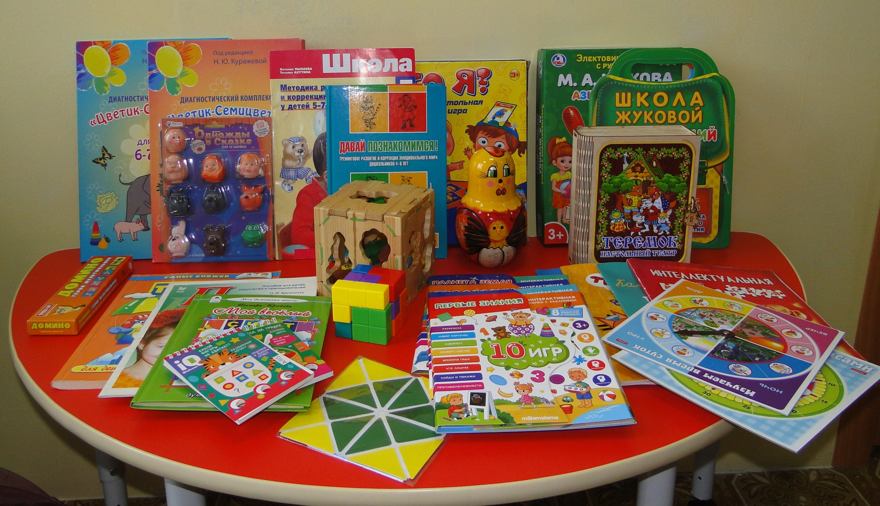

Slide 17
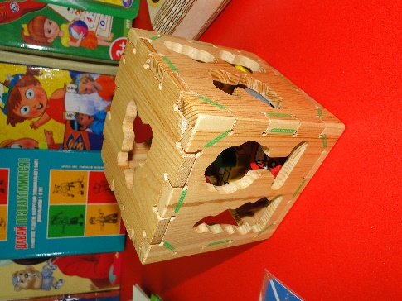
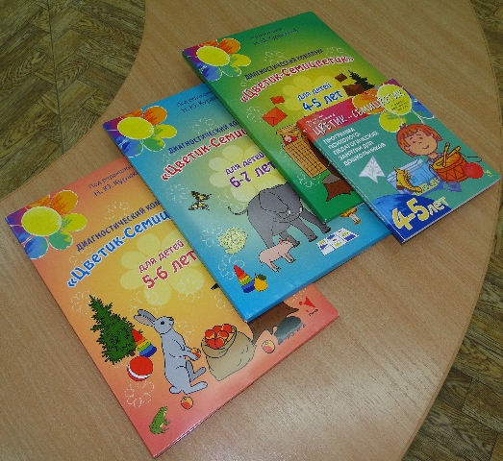
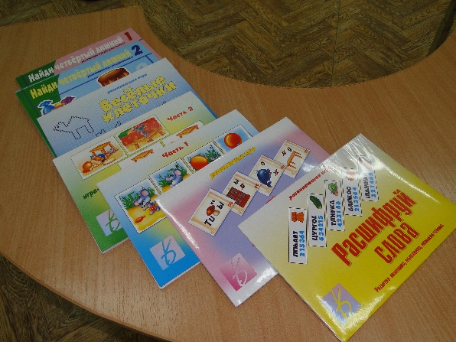
Модуль «Диагностика»
Содержание модуля | Перечень оборудования
 | Младший дошкольный возраст | Старший дошкольный возраст
«Экспресс- диагностика» | - Кубик форм - Матрешка - Пирамидка - Разрезные картинки - Игрушки - Кубики 4 цветов - Тесты для детей 2-3 лет Тесты для детей 3-4 лет | - Кубик форм - Матрешка - Пирамидка - Пособие «Четвертый лишний» - Тесты для детей 4-5 лет - Тесты для детей 5-6 лет

Slide 18
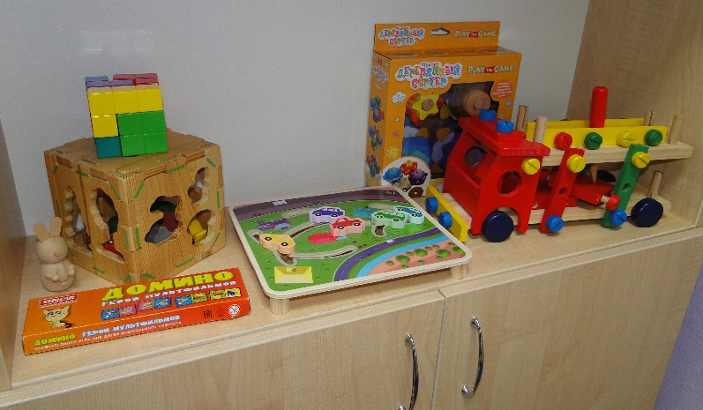
Модуль «Коррекция и развитие психомоторных функций у детей»
Содержание модуля | Перечень оборудования
 | Младший дошкольный возраст | Старший дошкольный возраст
- упражнение для развития мелкой моторики - гимнастика глаз - игры на снятие Мышечного напряжения - простые и сложные растяжки - комплексы массажа и самомассажа - Дыхательные упражнения - игры на развитие Вестибулярного аппарата | - Лабиринт для Прокатывания шариков; - Пособие «Игра с прищепками»; - Кубик звучащий; - Пирамидка из 6 колец; - Матрешка 4х составная; - Шнуровки; - Массажные мячи; Пособия для развития дыхания: мыльные пузыри, язычок, ветряк | - Трек для прокатывания шарика; - Пособие «Собери бусы»; - Пособие «Змейка»; - Массажные мячи; - Пособия для развития дыхания: мыльные пузыри, язычок, ветряк

Slide 19
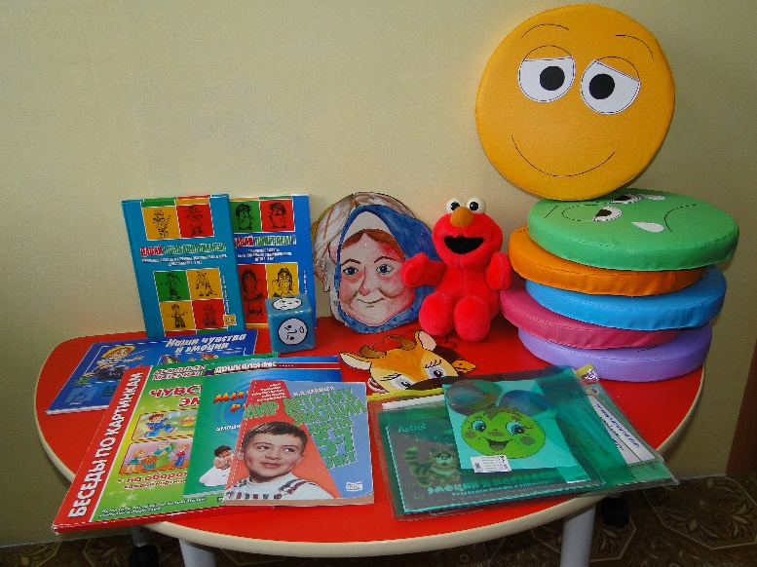
Модуль «Коррекция эмоциональной сферы»
Содержание модуля | Перечень оборудования
 | Младший дошкольный возраст | Старший дошкольный возраст
- преодоление негативных эмоций - игры на развитие локомоторных функций - игры на регуляцию деятельности дыхательной системы - игры и приемы для коррекции тревожности - игры и приемы, направленные на формирование адекватных форм поведения - игры и приемы для устранения детских страхов - игры и упражнения на развитие саморегуляции и самоконтроля | - Набор пальчиковых кукол; - Мыльные пузыри; - Пиктограммы эмоций | - Игра «Эмоциональный интеллект»; - Мыльные пузыри; - Пиктограммы эмоций.

Slide 20
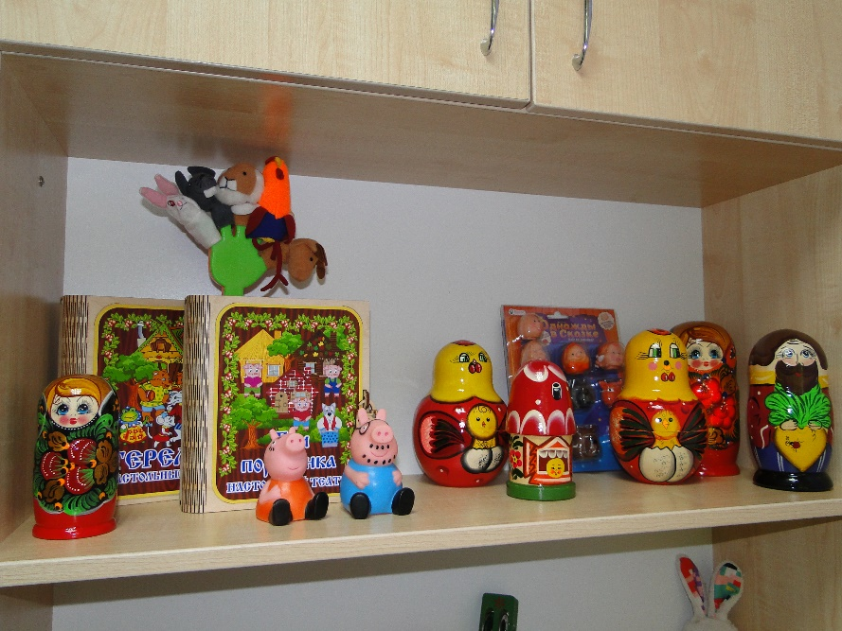
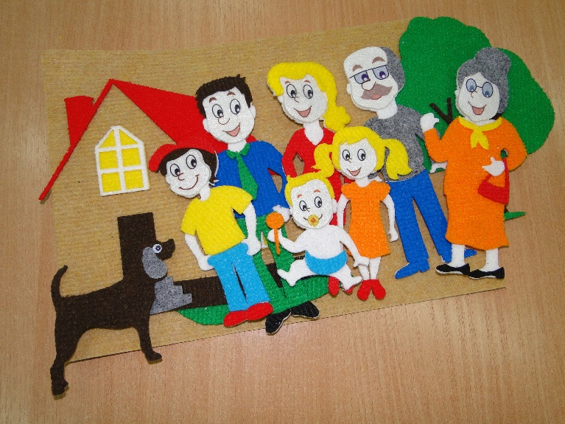
Модуль «развитие коммуникативной деятельности»
Содержание модуля | Перечень оборудования
 | Младший дошкольный возраст | Старший дошкольный возраст
-- игры на взаимопонимание - игры на взаимодействие | - Пособие «Любимые сказки» - Пальчиковый театр | Картотека игр приветствий; - Игра «Веселая логика»; - Домино; - Пособие «Веселые резинки»

Slide 21
Спасибо за внимание!

